Slide 1
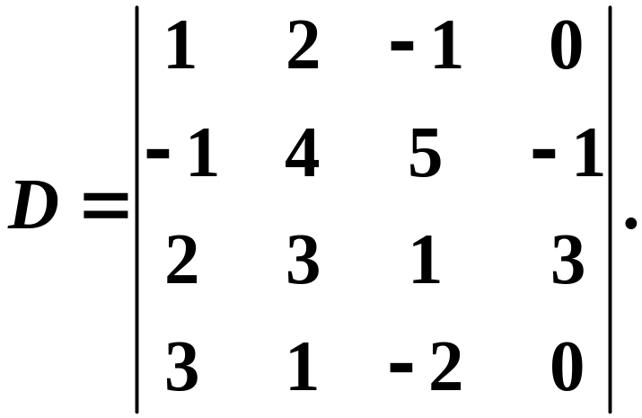
§1.4 行列式的计算
对于行列式, 可利用行列式的性质化为上三角形行列式来计算, 或先利用行列式的性质再用行列式的展开定理来计算.
例1 计算行列式

Slide 2
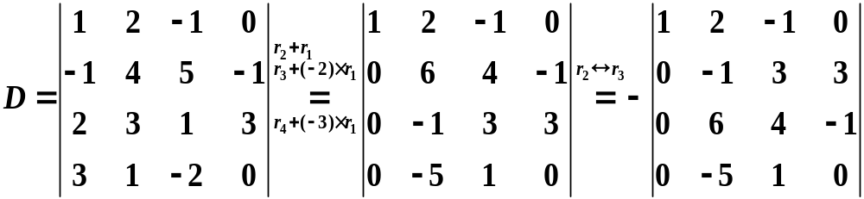
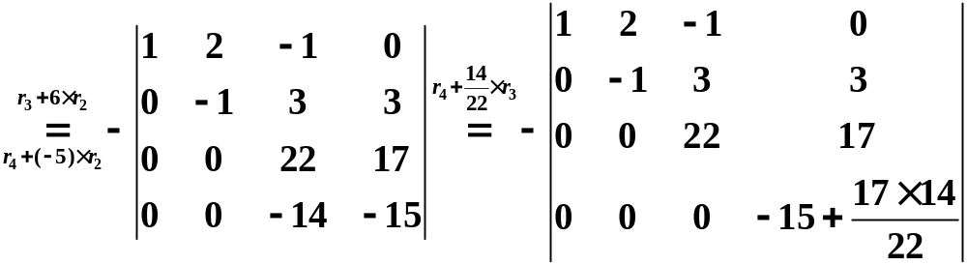
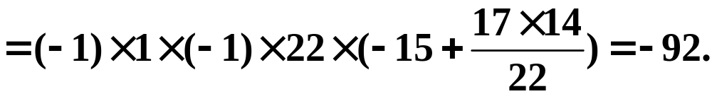
方法一：利用行列式的性质化为上三角形行列式
解

Slide 3
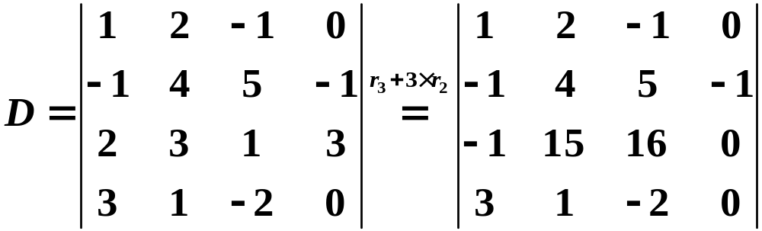
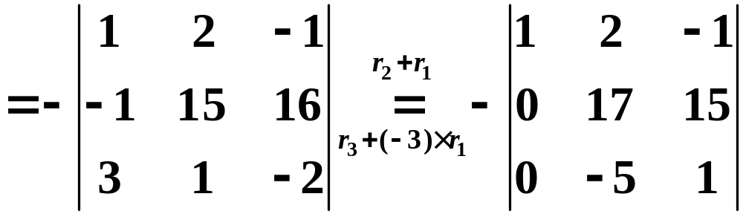
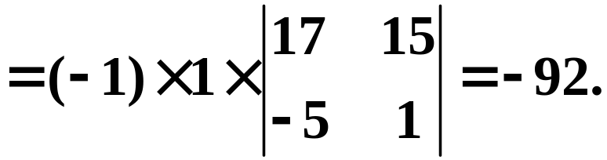
方法二:先利用行列式的性质再用行列式的展开定理.

Slide 4
根据行列式的特点下面介绍几种计算行列式的常用方法.
1．定义法.
当行列式中非零元素较少时, 可用行列式定义计算, 见§1.1 节例 7.
2．降阶法（行列式的展开定理）.
当行列式中零元素较多时, 可用行列式的展开定理计算, 见§1.3 节例 3.
3．化三角形法.
利用行列式的性质化为上（下）三角形行列式来计算.

Slide 5
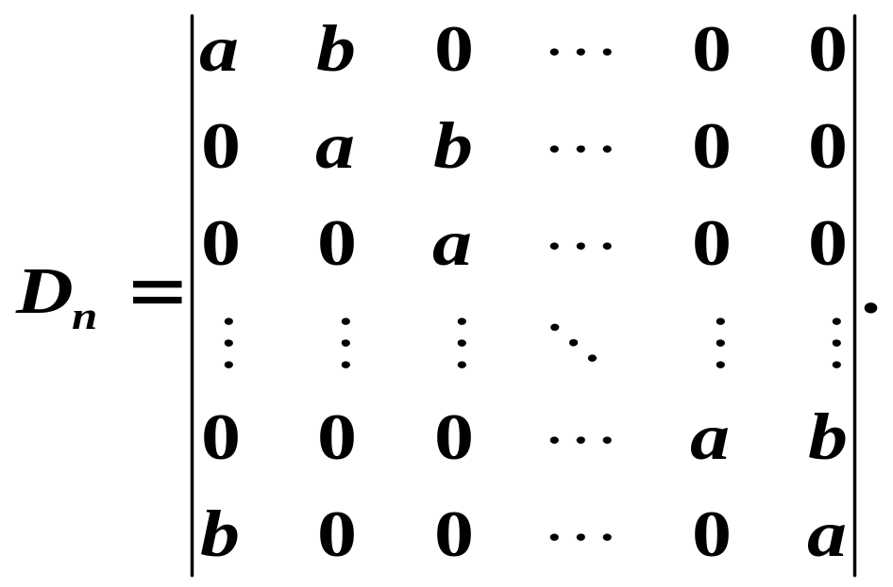
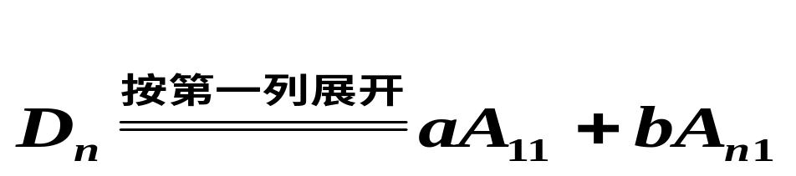
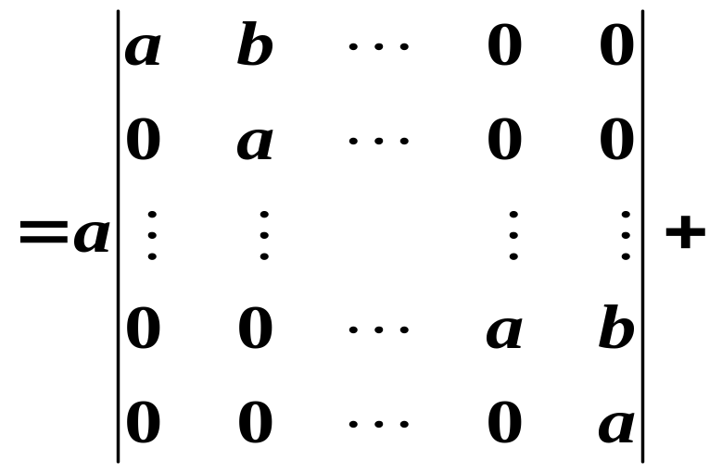
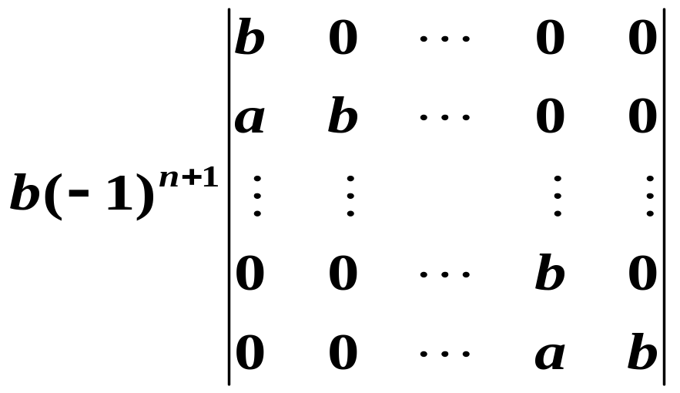
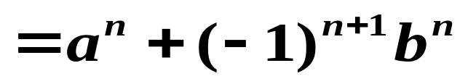
例2 计算n阶行列式
解

Slide 6
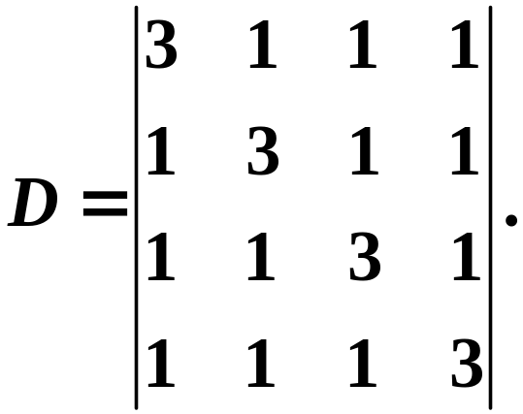
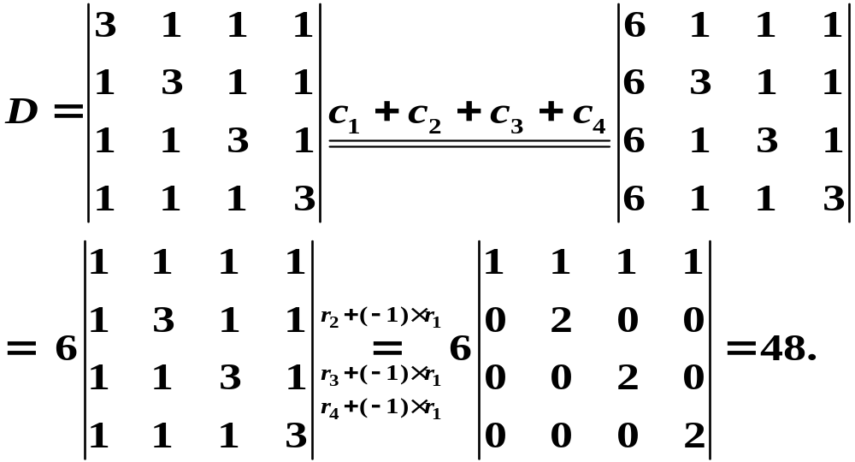
例3 计算行列式
解 此行列式的特点为各行(列)元素之和相等, 可将其余列(行)加到第 1 列(行)上, 再提出公因子:

Slide 7
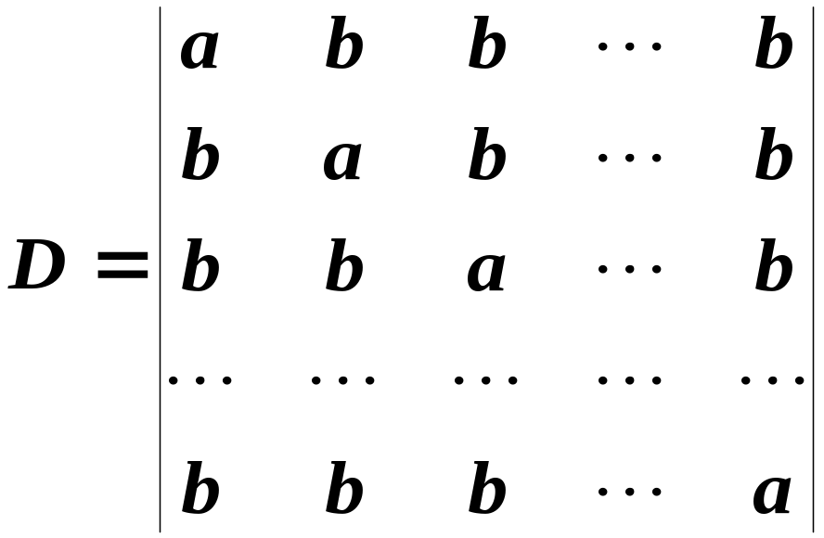

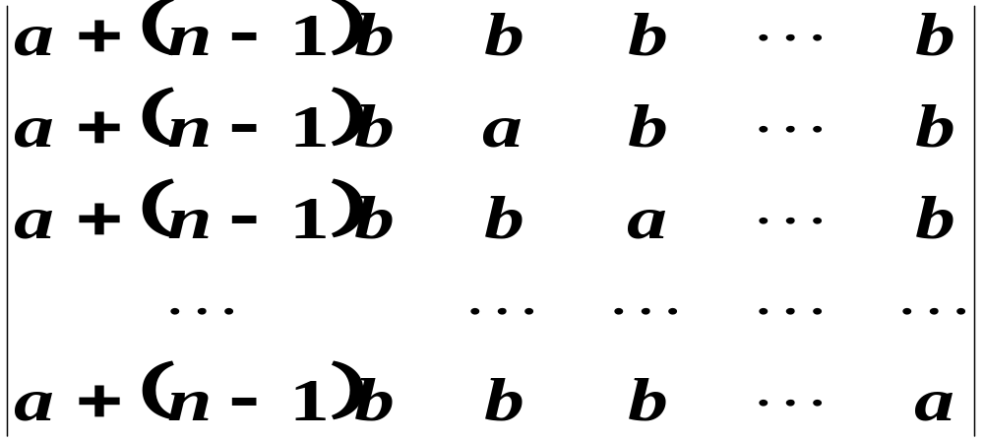
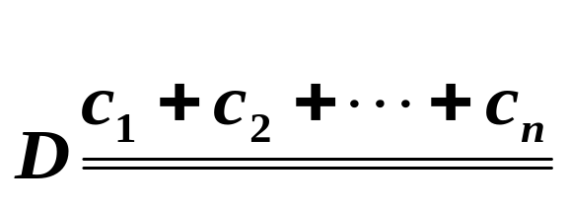
例 4 计算 n 阶行列式
特点：行(列)和相等.
方法：相加后提公因子.
解
将第 都加到第一列得

Slide 8
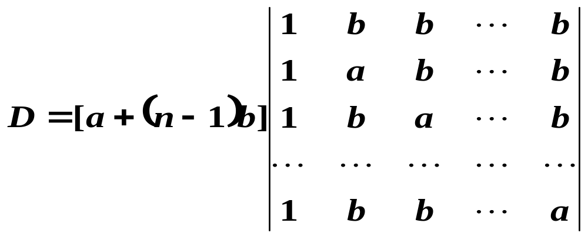
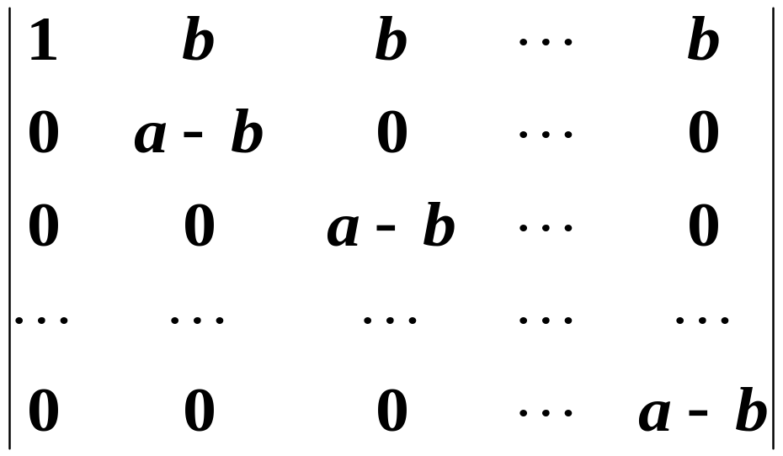
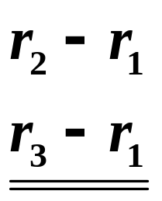

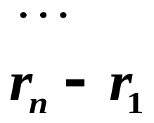
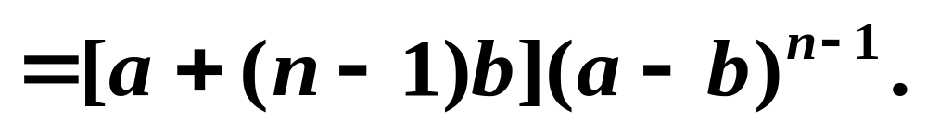

Slide 9
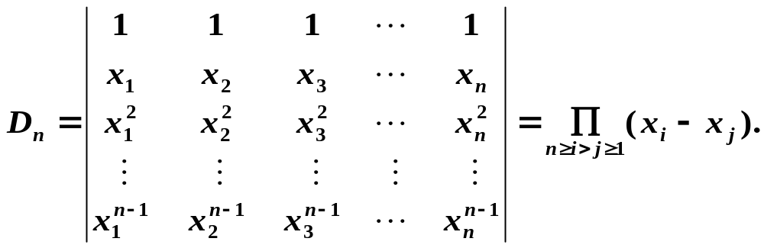
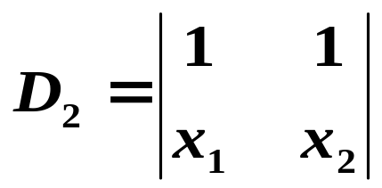

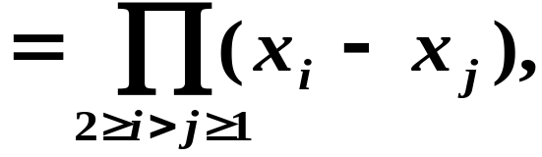
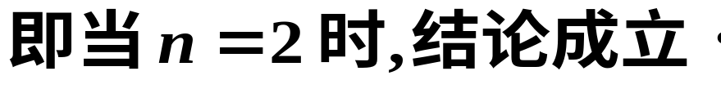
例5
证明范德蒙 (Vandermonde)行列式
证
用数学归纳法

Slide 10
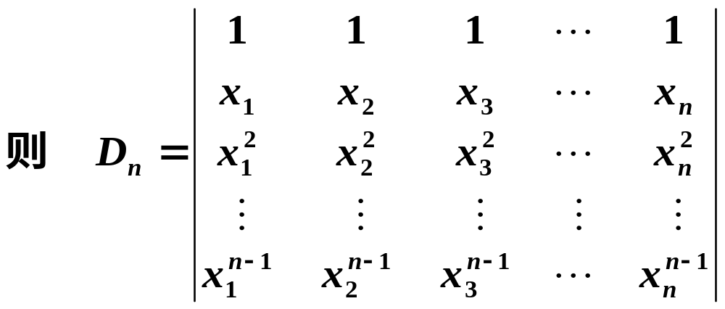
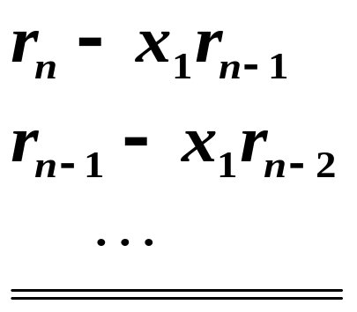
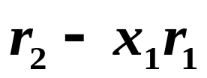
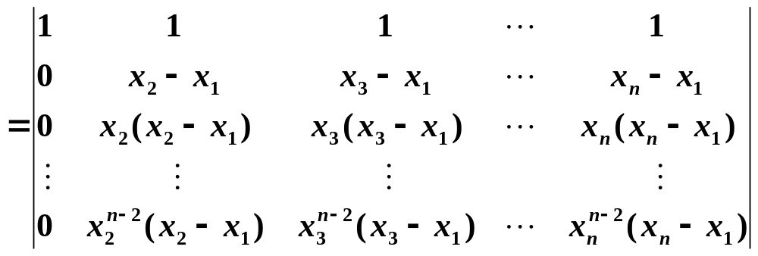

Slide 11
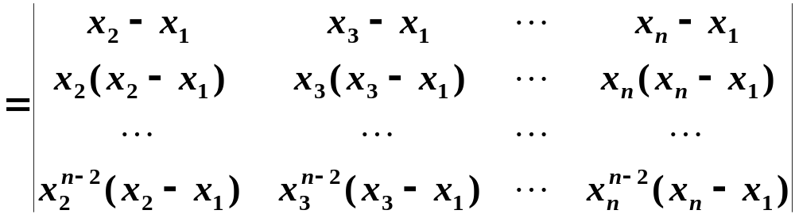
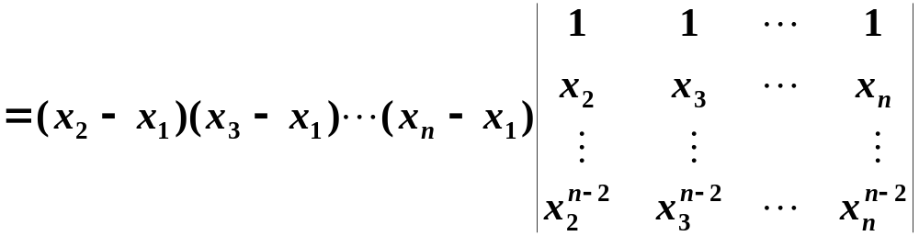
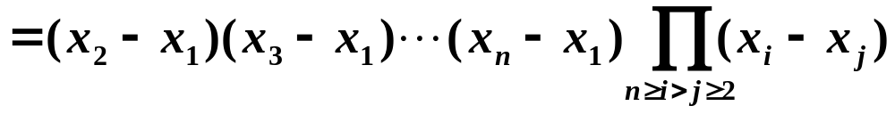
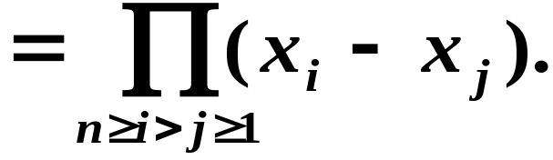
由数学归纳原理知, 对任意自然数n, 结论成立.

